Slide 1
Nouveaux critères d’attribution des bourses scolaires

Slide 2
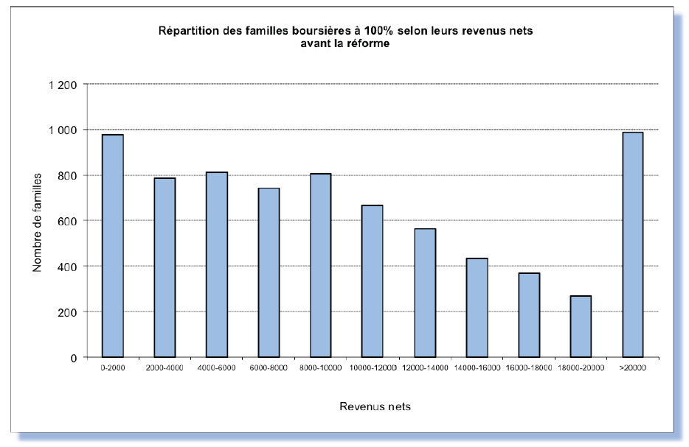
Familles à 100% en fonction de leurs revenus

Slide 3
Les objectifs de la réforme
Simplifier un système devenu incompréhensible
Le rendre plus équitable et plus démocratique
L’ouvrir à plus de familles
Tenir compte des réalités des coûts locaux de la vie
Garantir la soutenabilité du dispositif des bourses à moyen et long terme
Notes:
Supprimer les points de charge générateurs d’inégalités
mécanismes de pilotage budgétaire qui assureront le respect des enveloppes consacrées à l’aide à la scolarité

Slide 4
Conditions générales d’attribution des bourses
Enfant de nationalité française
Inscription au registre des Français établis hors de France
Les enfants doivent résider avec au moins l'un de leurs parents dans le pays où est situé l'établissement
Ne pas avoir de retard supérieur à 1 an (primaire) ou 2 ans (secondaire)

Slide 5
Calcul de la quotité
Revenus : (salaires, traitements, primes, indemnités, prestations sociales, pensions, retraites, revenus des capitaux mobiliers, revenus fonciers…)
Avantages : Logement de fonction, voiture mise à disposition, avantages en nature…
Revenus + avantages = revenus bruts

Slide 6
Calcul de la quotité
Charges venant en déduction des revenus :
Impôts : sur le revenu uniquement
Charges sociales: cotisations sociales obligatoires, retraite, assurance chômage, assurance maladie, CSG, CRDS…
Pension alimentaire due
Revenu (Rb) – charges (ch) + avantages (Av)= Revenu net (Rn)
Notes:
Par ailleurs, lorsque le système de protection sociale du pays
d’accueil apparaît insuffisant (et seulement dans ce cas), les cotisations à d’autres systèmes de protection
sociale peuvent être pris en compte (CFE…).

Slide 7
Calcul de la quotité
Frais de scolarité pris en compte (FS) :
Frais de scolarité annuels (S)
Frais d’inscription annuelle (SA)
Frais de première inscription (S1)
Revenu net – Frais de scolarité = revenu de référence
Rn-FS = R

Slide 8
Calcul de la quotité
Nombre de part de la famille (P) :
Parent d’une famille biparentale : 1 part
Parent d’une famille monoparentale : 1,5 part
Enfant à charge : 0,5 part
Enfant handicapé : 0,5 part supplémentaire
Le revenu de référence divisé par le nombre de part donne le quotient familial
R/P = Q
Notes:
Tous les enfants à charge jusqu’à 25 ans sont comptés même s’ils ne fréquentent pas l’école française

Slide 9
Calcul de la quotité
Le quotient familial est converti en euros sur la base du taux de chancellerie (Tx) et pondéré par un indice de parité de pouvoir d’achat (IPA) correspondant à la ville de localisation du poste diplomatique ou consulaire.
Quotient familial pondéré = Qp
Q x (100 base Paris/IPA) = Qp
Notes:
L’utilisation de l’indice de parité de pouvoir d’achat (ou indice de coût de la vie) permet la comparaison objective des quotients familiaux réels nets des frais de scolarité de familles résidant dans des pays où les coûts de la vie sont très différents
L’indice utilisé dans le dispositif de bourses est construit à partir des données fournies par la société Mercer, avec laquelle le Département dispose déjà d’un marché (utilisé entre autres pour le calcul des indemnités de résidence). Il s'agit d'un indice agrégé dans lequel 70% correspond au coût de la vie et 30 % au coût du logement. Ces indices établis de manière indépendante (et qui ne sauraient faire l'objet de discussions sauf à retomber dans les erreurs du système précédent) seront réévalués chaque année au mois de septembre sur la base de relevés de prix réalisés sur le terrain selon une méthodologie très rigoureuse (panier de plus de 200 biens dont le prix est contrôlé dans des magasins de différentes gammes). Ils sont calculés en tenant compte du taux de change en vigueur au même moment que le relevé de prix. C'est ce même taux de change qui est utilisé pour convertir les ressources des familles. L'indice de parité de pouvoir d’achat ne peut être utilisé qu'en relation avec ce taux de change. Les indices de parité de pouvoir d'achat sont fournis par poste et peuvent différer, lorsque cela correspond à une réalité, entre les villes dun même pays. Chaque poste est informé de l’indice applicable et sera informé de sa réévaluation annuelle."

Slide 10
Calcul de la quotité
Si Qp supérieur ou égal à 21 000 €
la famille est hors barème : pas de bourses
Si Qp supérieur ou égal à 3 000 €
la famille obtient une bourses de 100%
Si le quotient de la famille est compris entre ces deux valeurs, la quotité théorique partielle de bourse est calculée selon la formule suivante :
[1-{(Qp-3000)/(21000-3000)}]*100

Slide 11
Calcul de la quotité
Contribution progressive de solidarité (Cps)
Il s’agit d’un abattement en points de quotité appliqué sur la quotité théorique obtenue
Elle n’est pas appliquée aux familles dont la quotité théorique est égale à 100%. Elle est minorée pour les familles dont la quotité théorique se situe entre 80 et 99% selon la formule :
[1-{(Q-80)/(100-80)}]*Cps
Notes:
Un mécanisme de participation des familles à l’équilibre budgétaire : il est prévu une contribution additionnelle des familles sous la forme d’un abattement progressif sur la bourse. Ce mécanisme ne touche pas les boursiers à 100%. L’abattement augmente progressivement jusqu’à atteindre son niveau maximal (fixé à 2% dans le modèle retenu) pour les boursiers à 80%. En deçà d’une quotité à 80%, l’abattement maximal (2%) touche toutes les bourses de la même manière.

Slide 12
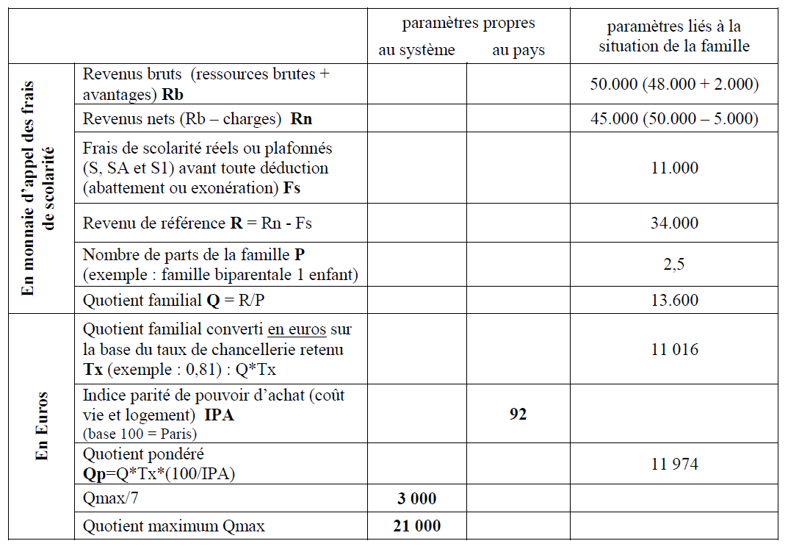
Exemple

Slide 13
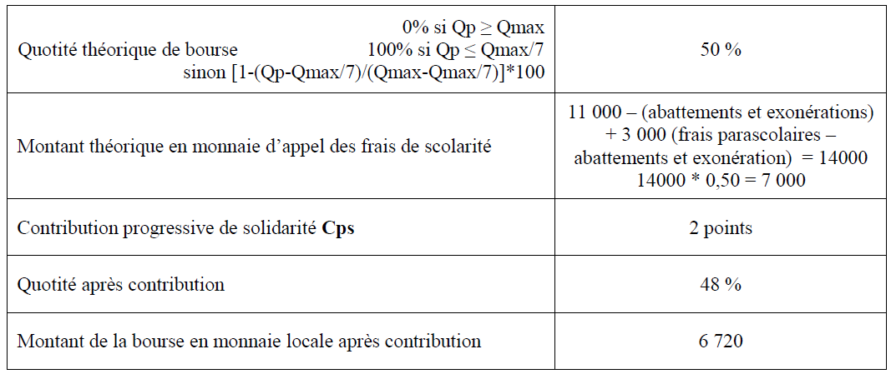
Exemple

Slide 14
Bourses parascolaires
La quotité de bourses théorique calculée sur la base des seuls frais de scolarité au sens strict est appliquée aux frais parascolaires.
Une famille qui obtient une quotité théorique de 60 % des frais de scolarité obtiendra également une bourse couvrant 60 % des frais parascolaires

Slide 15
Nouvelles règles de gestion
Contrôle strict des revenus
Recours aux visites à domicile
Entretien pour les 1ère demandes
Mise en adéquation de l’enveloppe des postes avec la dotation budgétaire globale par l’AEFE après un « dialogue de gestion »
Notes:
la visite à domicile doit devenir la règle si appréciation sur pièces des revenus réels est délicate (professions libérales ou commerciales, demandeurs employés par d’autres membres de la famille ou travaillant sans être déclaré…) et pour les demandeurs ne déclarant aucun revenu.
Les postes disposent d’une enveloppe prévisionnelle de crédits limitative. Son montant sera rapproché du montant de l’enveloppe des besoins budgétaires déterminée sur la base de l'instruction des dossier. L’AEFE centralise l’ensemble des enveloppes sollicitées par les postes afin de déterminer si le montant total
de celles-ci est compatible avec la dotation budgétaire globale allouée au dispositif

Slide 16
Nouvelles règles de gestion : seuils d’exclusion
Patrimoine mobilier règle générale
100 000 €
Patrimoine immobilier règle générale
200 000 € de valeur acquise
Notes:
valeur acquise = valeur d’achat diminuée du montant des emprunts restant à rembourser)

Slide 17
Période de référence
Revenus pris en compte : revenus de l’année précédant celle de la demande (année n - 1)
Si hausse des revenus : extrapolation sur les revenus de l’année n
Si baisse des revenus : maintien des revenus de l’année n-1 jusqu’à la réévaluation lors de la deuxième CLB

Slide 18
Familles séparées ou divorcées
Seuls les revenus du demandeur ayant la garde des enfants et la pension alimentaire versée par l’ex-conjoint sont pris en compte
Familles recomposées : considérées comme familles biparentales, sauf dérogation de la commission locale si la situation spécifique des familles le justifie.
Notes:
Pour les familles séparées ou divorcées, dès lors que cette situation a fait l’objet d’un jugement

Slide 19
Dialogue de gestion
Entre le poste consulaire et la direction des Français du MAE
Permet de définir l’enveloppe de chaque postes en fonction de la demande mondiale et du budget octroyé aux bourses scolaires.
Notes:
Pour les familles séparées ou divorcées, dès lors que cette situation a fait l’objet d’un jugement

Slide 20
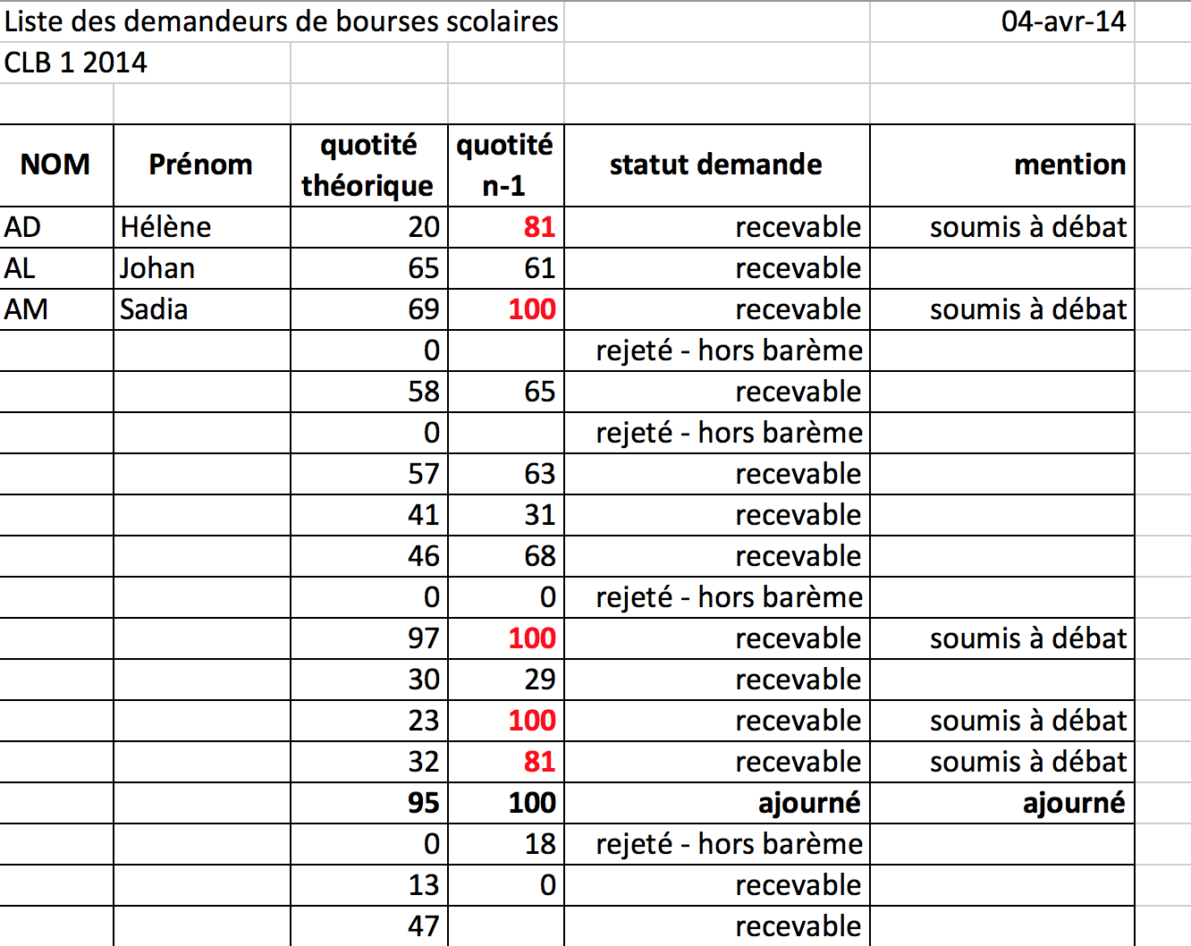
Exemple de document fourni par le poste aux membres du conseil consulaire avant que le dialogue de gestion ne soit entamé avec l’AEFE.
Peut permettre aux membres d’intervenir en amont, de signaler les oublis ou erreurs éventuels.
Notes:
Pour les familles séparées ou divorcées, dès lors que cette situation a fait l’objet d’un jugement

Slide 21
Conseil consulaire de l’enseignement
Réuni en format bourses
Président : le chef de poste diplomatique ou consulaire
Membres de droit :
le ou les conseillers consulaires.
le conseiller ou l’attaché culturel
le chef de chaque établissement concerné,
Notes:
Fait des propositions à l’Agence qui décide de l’attribution définitive des bourses après avis d’une commission nationale (cf. chapitre 7)

Slide 22
Conseil consulaire de l’enseignement
Réuni en formation bourses
des représentants des personnels enseignants désignés par l’ambassadeur ou le chef de poste, sur proposition des organisations syndicales représentatives,
des parents d’élèves, désignés par l’ambassadeur ou le chef de poste sur proposition des associations représentatives de parents
un représentant de Français du Monde ADFE et un représentant de l’UFE
Notes:
Fait des propositions à l’Agence qui décide de l’attribution définitive des bourses après avis d’une commission nationale (cf. chapitre 7)

Slide 23
Conseil consulaire de l’enseignement
Réuni en formation bourses
A compétence sur tous les problèmes liés à la gestion des bourses scolaires au plan local.
Examine les dossiers de demande de bourses, et fait des propositions à l’Agence qui décide de l’attribution définitive des bourses après avis d’une commission nationale
Notes:
Fait des propositions à l’Agence qui décide de l’attribution définitive des bourses après avis d’une commission nationale (cf. chapitre 7)

Slide 24
Calendrier rythme nord
Retrait des dossiers : janvier/février
Date limite de dépôt : décidée par les postes
Première commission locale des bourses : juin
Première commission nationale des bourses : début juillet
Seconde commission locale des bourses : octobre
Seconde commission nationale des bourses : décembre

Slide 25
Notification des décisions
Aux postes diplomatiques ou consulaires : dès la fin des travaux de la commission
Aux familles : faite par le poste diplomatique ou consulaire dès réception des listes susvisées

Slide 26
MEMO CALCUL
Rn : revenu net
Fs : frais de scolarité
P : nombre de parts
IPA : Indice de parité de pouvoir d’achat
Tx : taux de chancellerie
Qp : est le quotient familial pondéré
Qp =((Rn-Fs)/P)*Tx*(100/IPA)
Si Qp > 21 000 € bourse 0% Si Qp < 3 000€ bourses 100%
Si Qp compris entre ces deux valeurs, la quotité de bourses est
[1-{(Qp-3000)/(21000-3000)}]*100

